Slide 1
職業探索學習活動 職業博覽會

Slide 2
基本資料
由香港貿易發展局 (貿發局) 主辦的教育及職業博覽，
假香港會議展覽中心舉行，開放予公眾人士免費參觀。
博覽雲集來自17個國家及地區超過800家參展機構，提
供各式各樣的升學、進修和就業資訊。

Slide 3
活動目的 : 透過參觀博覽會，讓同學了解不同行業和課程的資訊，從而訂立清晰的升學或就業目標。
主要展品類別 :

Slide 4
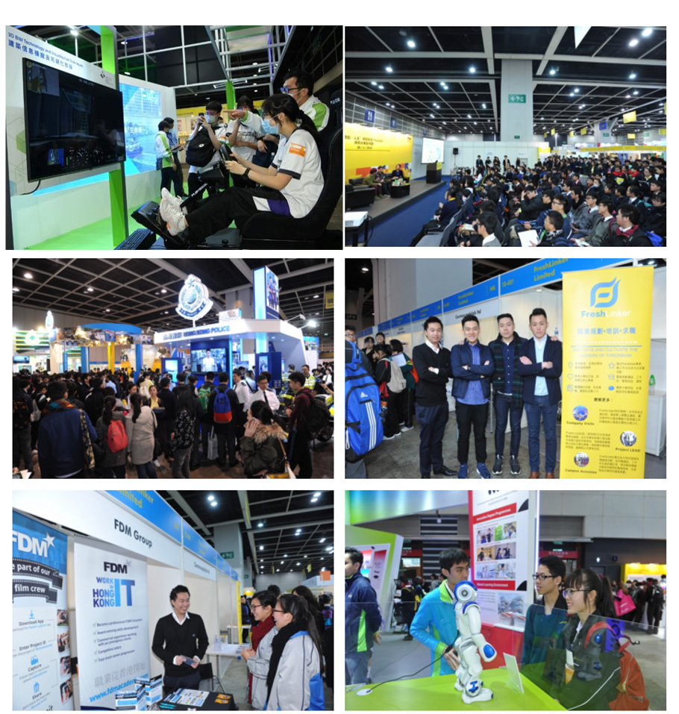
場地佈置 :

Slide 5
深化學習
事前清楚參觀目的 : 了解入行資格、入行方法、行業待遇、行業前景、課程內容、課程出路等
利用場刊尋找有興趣的攤位
參加現埸的主題講座
積極發問及索取有用資料
完成工作紙(教師專區內商校合作計劃的參考資源)

Slide 6
個人專訪
訪問展覽場地攤位的從業員，事後同學需作口頭匯報。
訪問注意事項 :
-向被訪者作自我介紹
-表達訪問目的
-交待訪問內容用途
-徵求被訪者同意
-保持禮貌
-對被訪者表示感謝

Slide 7
編製小冊子
同學各自負責不同職業或課程介紹的篇章，最後結集成一本小冊子。
工作內容 :
選定篇章內容
在場內或其他途徑搜集相關資料
撰寫內容
排版和圖片設計
校對內容

Slide 8
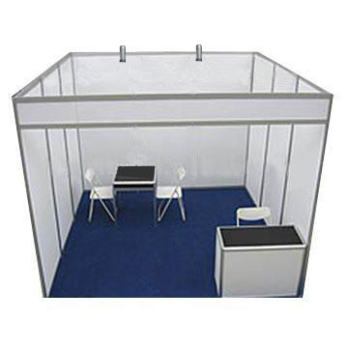
校內舉行小型職業博覽會
每組同學須組織一個展覽攤位，合力在校內為其他同學舉辦小型職業博覽會。
工作內容 :
-組織活動前先決定攤位的主題
-在會場搜集需要的資料
-了解場地的空間運用
-學習場內攤位資料的展示方式
-觀察場內講解員的溝通技巧
-拍攝相片作參考

Slide 9
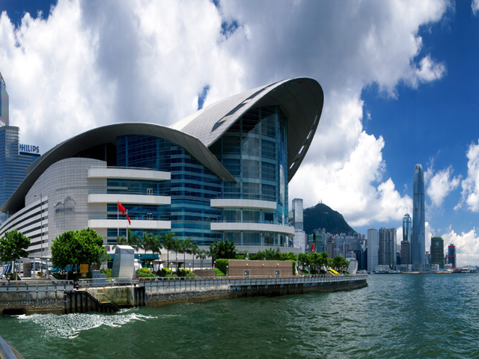
行程安排及注意事項

